Slide 1
第四章 批处理系统Spark
成都信息工程大学-网络空间安全学院

Slide 2


Spark简介
Spark由美国加州伯克利大学（UC Berkeley）的AMP实验室于2009年开发
最初是基于内存计算的批处理系统，用于构建大型的、低延迟的数据分析应用程序
逐步发展成为内外存同时使用的批处理系统，并增加了Spark Streaming支持实时流计算，以及Structured Streaming支持批流融合

Slide 3
Spark简介
2013年Spark加入Apache孵化器项目后发展迅猛
Spark在2014年打破了Hadoop保持的基准排序纪录
Spark/206个节点/23分钟/100TB数据
Hadoop/2000个节点/72分钟/100TB数据
Spark用十分之一的计算资源，获得了比Hadoop快3倍的速度

Slide 4
Spark软件栈
Structured Streaming
+
Spark SQL
Spark Streaming
MLlib
(machine
learning)
GraphX
(graph)
Spark Core
https://spark.apache.org/

Slide 5
大纲
设计思想
MapReduce的局限性
数据模型
计算模型
体系架构
工作原理
容错机制
编程示例

Slide 6
MapReduce编程范型
编程容易，不需要掌握分布式并行编程细节，很容易把程序运行在分布式系统上
但是基础算子太少：例如，如何实现join？
Class X {
map() { //map函数的实现
…
}
reduce() { //reduce函数的实现
}
main(){
Job job = … //定义分布式作业
job.config = //作业参数设置
}
}

Slide 7
单个MapReduce作业
Map端的结果要先写入本地磁盘，再由Reduce端来拉取
文件A
Map + Reduce
文件B
Shuffle阶段Map端的结果需写磁盘
读磁盘
写磁盘

Slide 8


多个MapReduce作业
例子：迭代计算过程中每一迭代步结束时将结果写入HDFS，下一步将该结果再次从HDFS读出
Client
Step
Step
Step
Step
Step

Slide 9
MapReduce局限性
编程框架的表达能力有限，用户编程复杂
仅map和reduce函数，无法直接用join等操作
单个作业中需要Shuffle的数据以阻塞方式传输，磁盘IO开销大、延迟高
Shuffle数据需要先写磁盘
多个作业之间衔接涉及IO开销，应用程序的延迟高
特别是迭代计算，迭代中间结果的反复读写，使得整个应用程序的延迟非常高

Slide 10
大纲
设计思想
MapReduce的局限性
数据模型
计算模型
体系架构
工作原理
容错机制
编程示例

Slide 11
RDD概念
Resilient Distributed Dataset
RDD是一个数据集(Dataset)：与MapReduce不同，Spark操作对象是抽象的数据集，而不是文件
RDD是分布式的(Distributed)：每个RDD可分成多个分区，每个分区就是一个数据集片段，一个RDD的不同分区可以存到集群中不同的节点上
RDD具有弹性(Resilient)：即具备可恢复的容错特性

Slide 12
大纲
设计思想
MapReduce的局限性
数据模型
计算模型
体系架构
工作原理
容错机制
编程示例

Slide 13
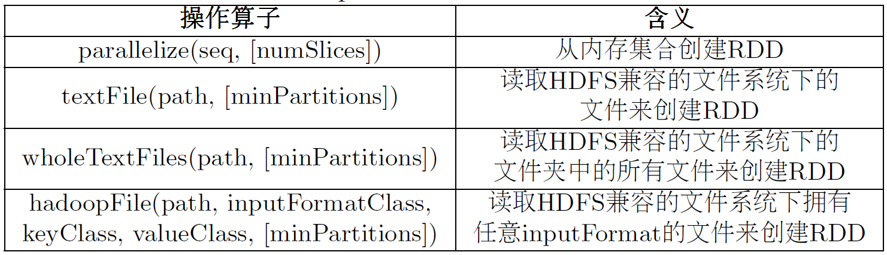
RDD操作算子
创建：从本地内存或外部数据源创建RDD，提供了数据输入的功能

Slide 14
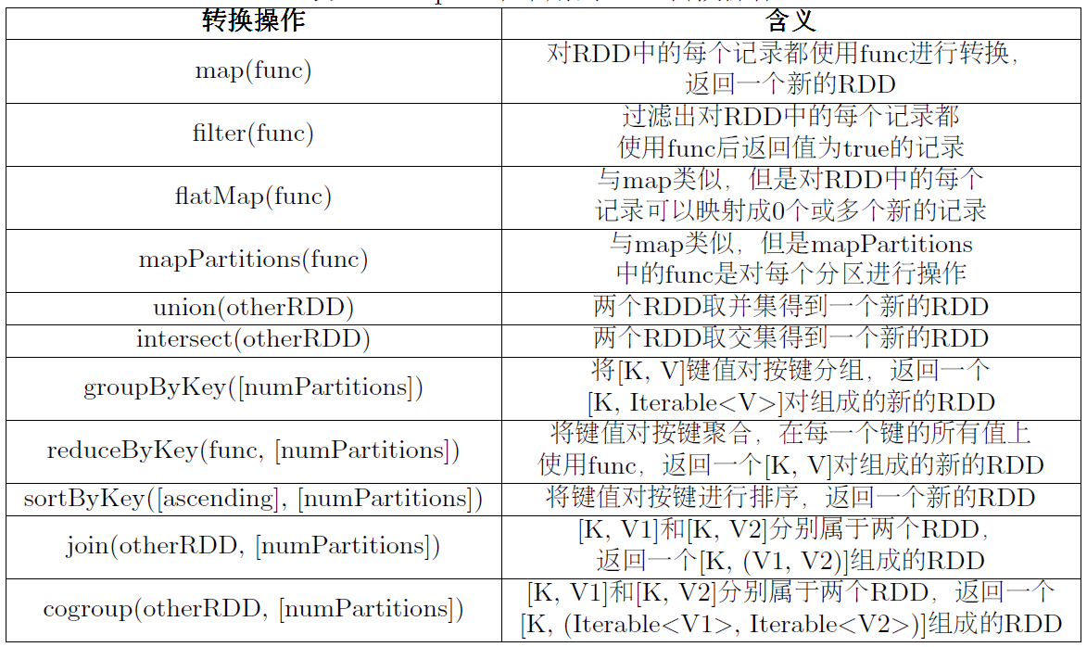
RDD操作算子
转换(Transformation)：描述RDD的转换逻辑，提供对RDD进行变换的功能

Slide 15
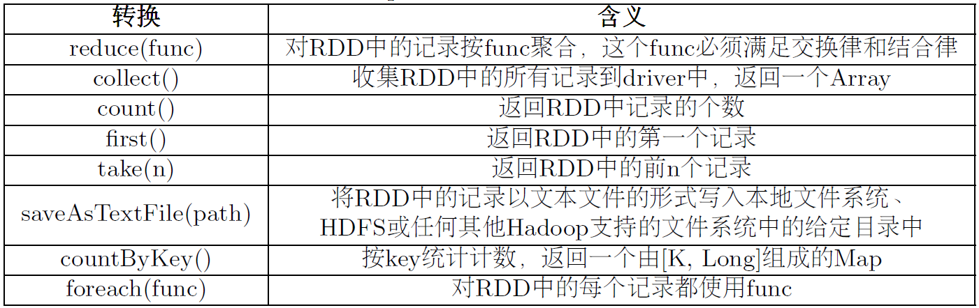
RDD操作算子
行动(Action)：标志转换结束，触发DAG生成

Slide 16
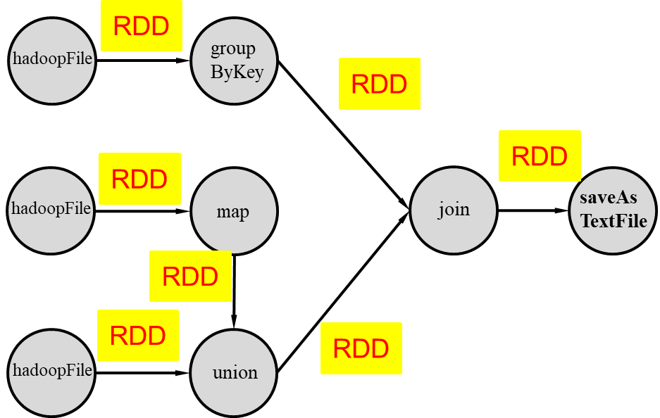
逻辑计算模型：Operator DAG
从算子操作的角度来描述计算的过程

Slide 17
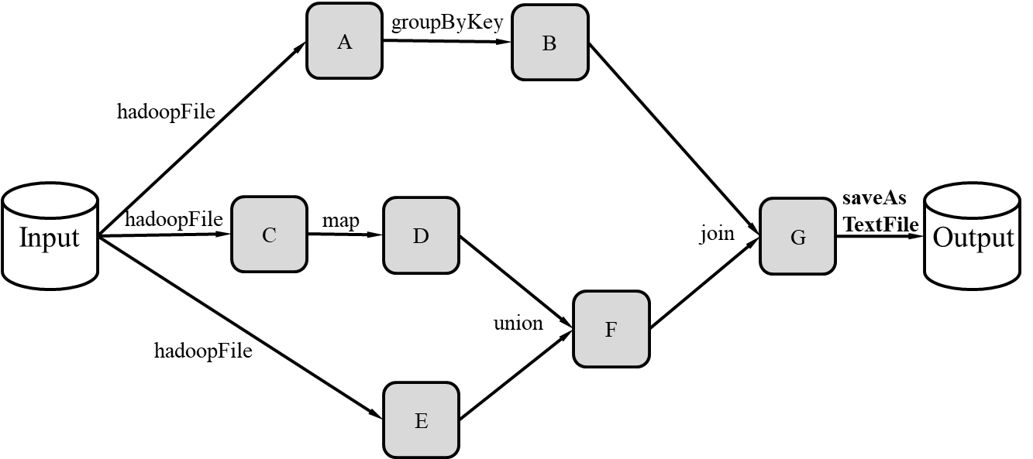
逻辑计算模型：RDD Lineage
从RDD变换的角度来描述计算过程

Slide 18
RDD Lineage
RDD Lineage（DAG拓扑结构）
RDD读入外部数据源进行创建
RDD经过一系列的转换（Transformation）操作，每一次都会产生不同的RDD，供给下一个转换操作使用
最后一个RDD经过“动作”操作进行转换，并输出到外部数据源
Spark系统保留RDD Lineage的信息
为什么？
非严格情况下两个概念可以混用

Slide 19
RDD只读、不可变
RDD是只读的记录分区的集合
本质上一个只读的对象集合
RDD经创建后，不能进行修改
RDD不可变（Immutable）
通过在其他RDD上执行确定的转换操作（如map、join和group by）而得到新的RDD，而不是改变原有的RDD
遵循了函数式编程的特性
变量的值是不可变的

Slide 20
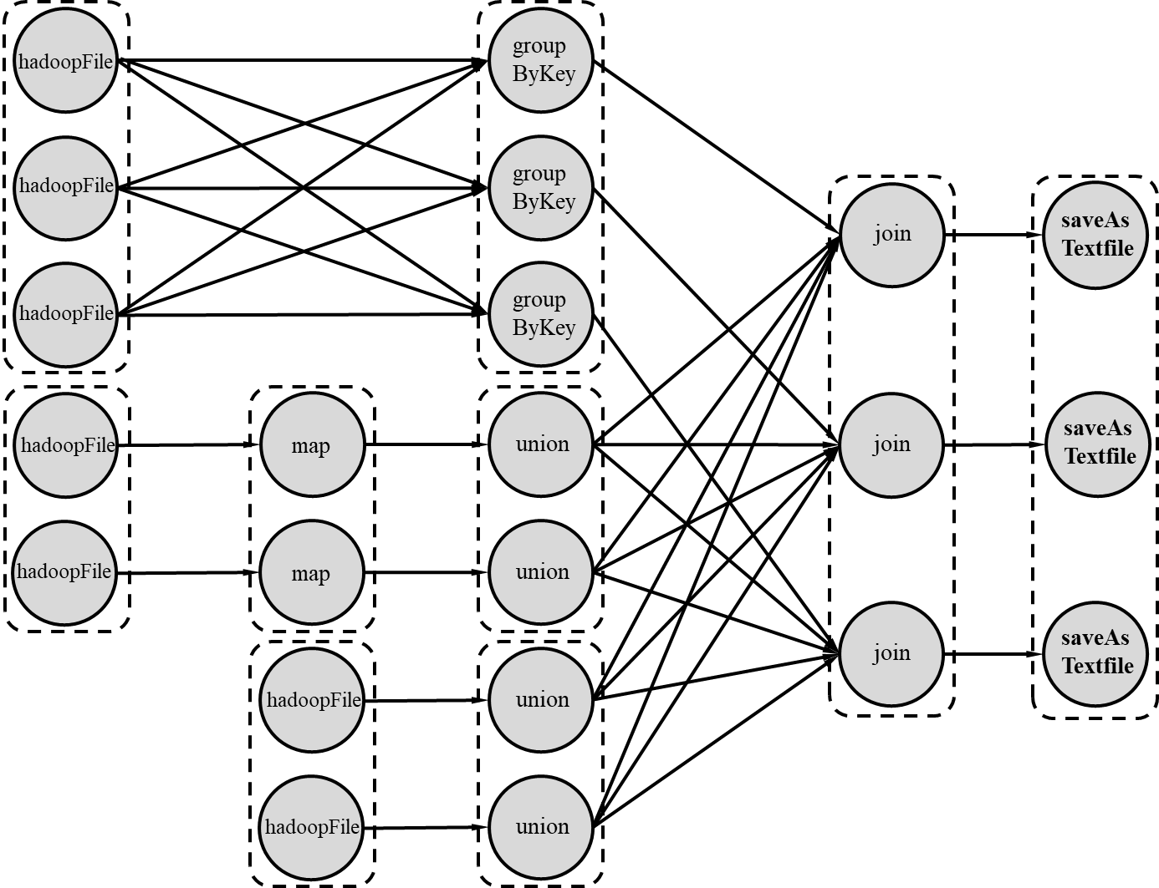
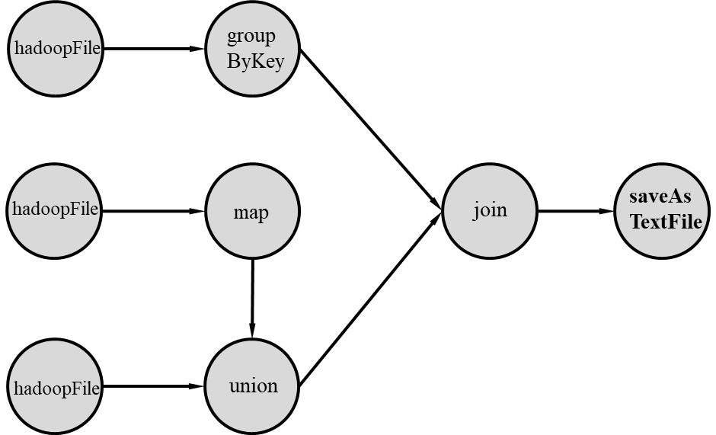
物理计算模型：Operator DAG
分布式架构中，DAG中的操作算子实际上由若干个实例任务(Task)来实现
问题：右图需要启动多少个Task？

Slide 21
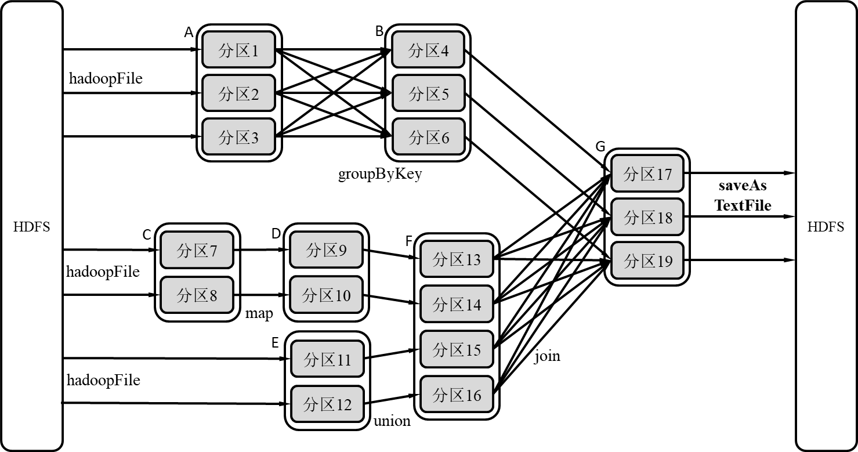
物理计算模型：RDD Lineage
每个Task通常负责处理RDD的一个分区

Slide 22
大纲
设计思想
体系架构
架构图
应用程序执行流程
工作原理
容错机制
编程示例

Slide 23
抽象架构图
Worker Node
Executor
Task
Task
Driver
Cluster Manager
Worker Node
Executor
Task
Task

Slide 24
Cluster Manager
集群管理器：负责管理整个系统的资源、监控工作节点
根据Spark部署方式的不同
在Standalone方式（即不使用Yarn或Mesos等其它资源管理系统）中，集群管理器包含Master和Worker
在Yarn方式中集群管理器包括Resource Manager和Node Manager

Slide 25
Executor
执行器：负责任务执行
Executor是运行在工作节点上的一个进程，它启动若干个线程Task或线程组TaskSet来进行执行任务
在Standalone部署方式下，Executor进程的名称为CoarseGrainedExecutorBackend
问题：MapReduce中Task是线程还是进程？

Slide 26
Driver
驱动器：负责启动应用程序的主方法并管理作业运行
Spark的架构实现了资源管理和作业管理两大功能的分离
Cluster Manager负责集群资源管理
Driver负责作业管理

Slide 27
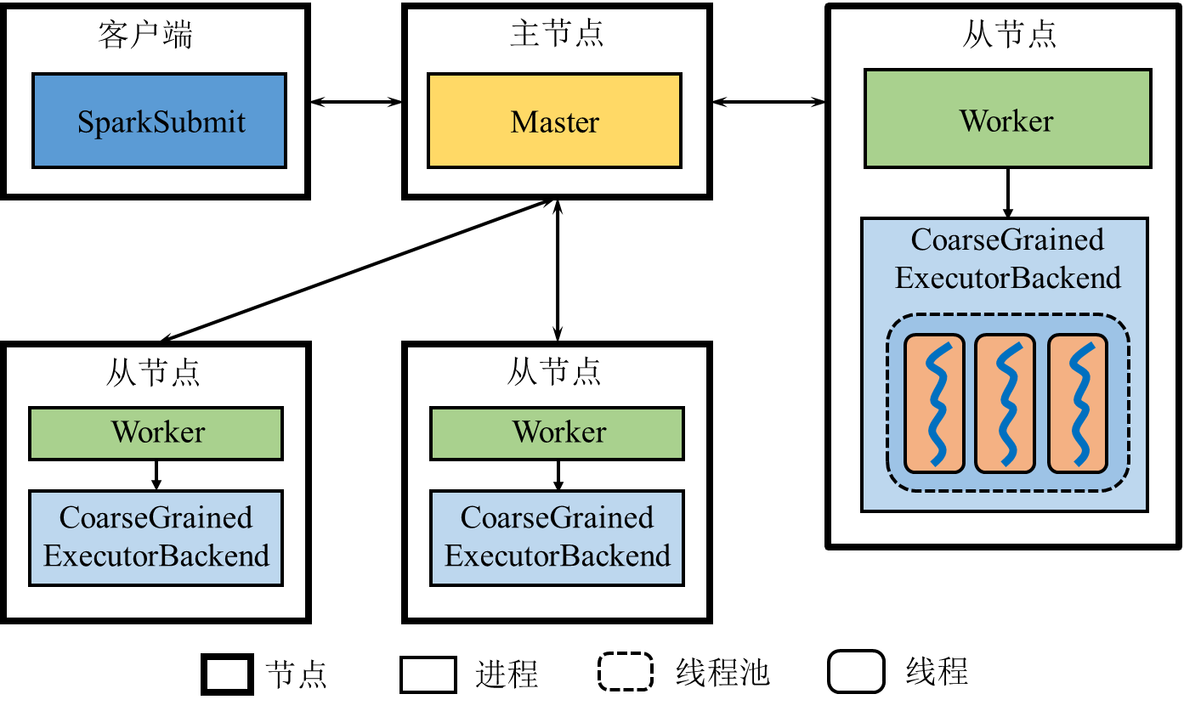
Standalone架构图

Slide 28
架构图比较
Standalone架构图 | 抽象架构图
SparkSubmit (Client) | /
Master | Cluster Manager
Worker
CoarseGrained ExecutorBackend | Executor
物理节点（从节点） | Worker Node
？ | Driver

Slide 29
Standalone中的Driver
逻辑上，Driver独立于主节点、从节点以及客户端
但根据应用程序的Client或Cluster运行方式，Driver会以不同的形式存在
Client方式: Driver和客户端以同一个进程存在
Cluster方式: 系统将由某一Worker启动一个进程作为Driver
客户端提交应用程序时可以选择Client或Cluster方式

Slide 30
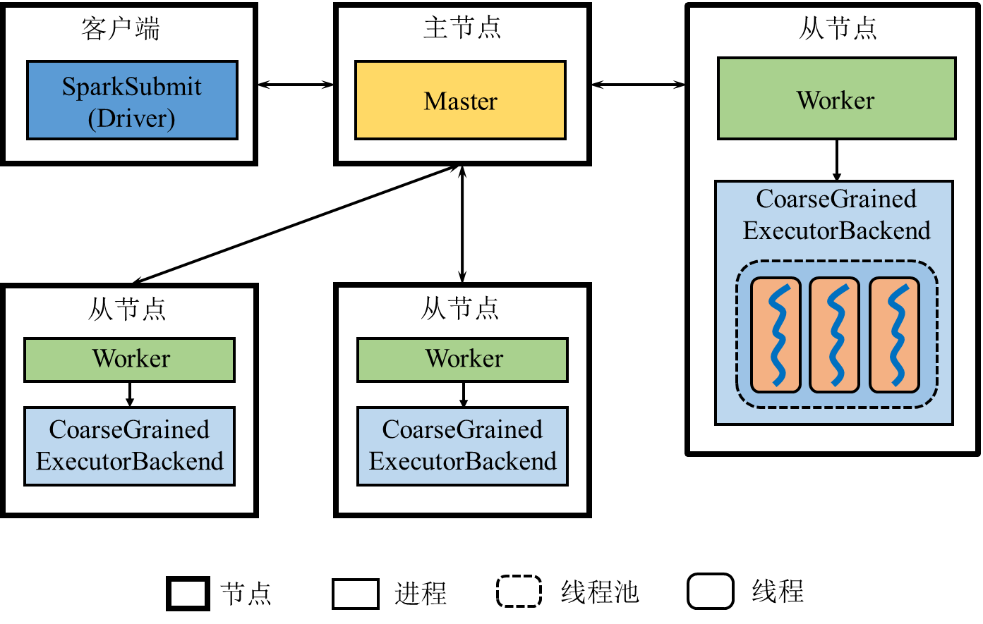
Standalone Client模式
Driver和客户端以同一个进程存在

Slide 31
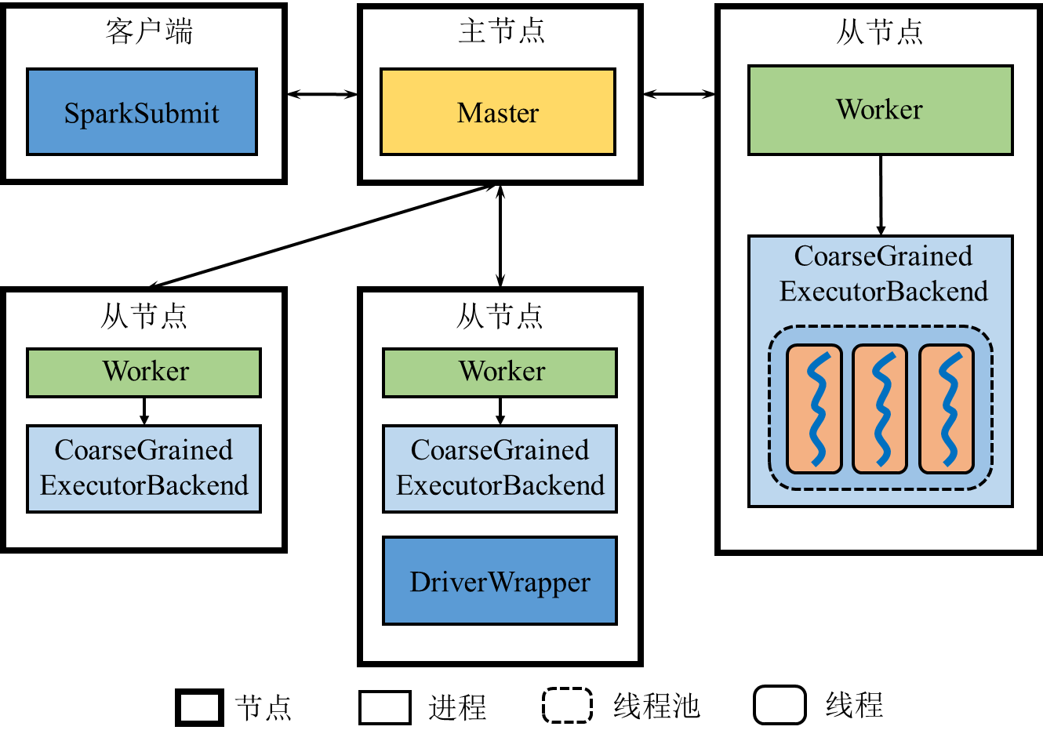
Standalone Cluster模式
某一Worker启动一个名为DriverWrapper的进程作为Driver

Slide 32
Spark vs. MapReduce
二者架构比较
 | MapReduce | Spark
系统进程 | JobTracker | Master
 | TaskTracker | Worker
 | Child | CoarseGrained ExecutorBackend
工作线程 | / | Task
任务代码 | Task
基础接口 | map/reduce | RDD API

Slide 33
大纲
设计思想
体系架构
架构图
应用程序执行流程
工作原理
容错机制
编程示例

Slide 34
抽象执行流程
Worker Node
(4)
Executor
Task
Task
(5)
(3)
Driver
(SparkContext)
(2)
(1)
Cluster Manager
(3)
Worker Node
Executor
(4)
Task
Task
(5)

Slide 35
应用程序执行流程
启动Driver，以Standalone模式为例
如果使用Client部署方式，客户端直接启动Driver，并向Master注册
如果使用Cluster部署方式，客户端将应用程序提交给Master，由Master选择一个Worker启动Driver进程(DriverWrapper)
构建基本运行环境，即由Driver创建SparkContext，向Cluster Manager进行资源申请，并由Driver进行任务分配和监控

Slide 36
应用程序执行流程（续）
Cluster Manager通知工作节点启动Executor进程，该进程内部以多线程方式运行任务
Executor进程向Driver注册
SparkContext构建DAG并进行任务划分，从而交给Executor进程中的线程来执行任务

Slide 37
大纲
设计思想
体系架构
工作原理
容错机制
编程示例

Slide 38
Driver内部工作过程
Worker Node
Driver (SparkContext)
Executor
Task
Task
RDD对象
解析器
DAG
Cluster Manager
DAG调度器
Worker Node
Stage (TaskSet)
Executor
Task调度器
Task
Task

Slide 39
大纲
设计思想
体系架构
工作原理
Stage划分
Stage内部数据传输
Stage之间数据传输
应用与作业
容错机制
编程示例

Slide 40
RDD依赖关系
窄依赖表现为一个父RDD的分区对应于一个子RDD的分区或多个父RDD的分区对应于一个子RDD的分区
宽依赖则表现为存在一个父RDD的一个分区对应一个子RDD的多个分区
Notes:
https://github.com/JerryLead/SparkInternals/blob/master/markdown/2-JobLogicalPlan.md

Slide 41
通过依赖关系进行Stage划分
分析各个RDD的偏序关系生成DAG，再通过分析各个RDD中的分区之间的依赖关系来决定如何划分Stage
具体划分方法：
在DAG中进行反向解析，遇到宽依赖就断开
遇到窄依赖就把当前的RDD加入到Stage中
为什么将窄依赖尽可能划分在同一个Stage，而将宽依赖划分在不同Stage中？

Slide 42
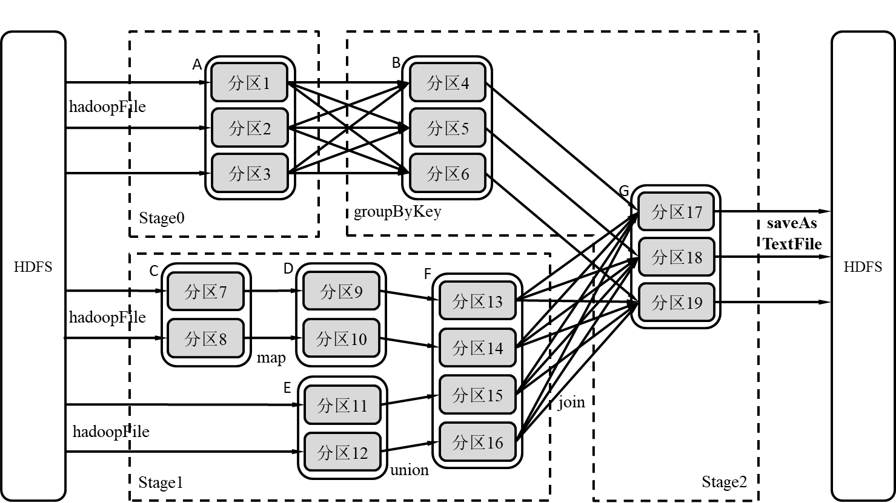
基于RDD Lineage的Stage划分
宽依赖

Slide 43
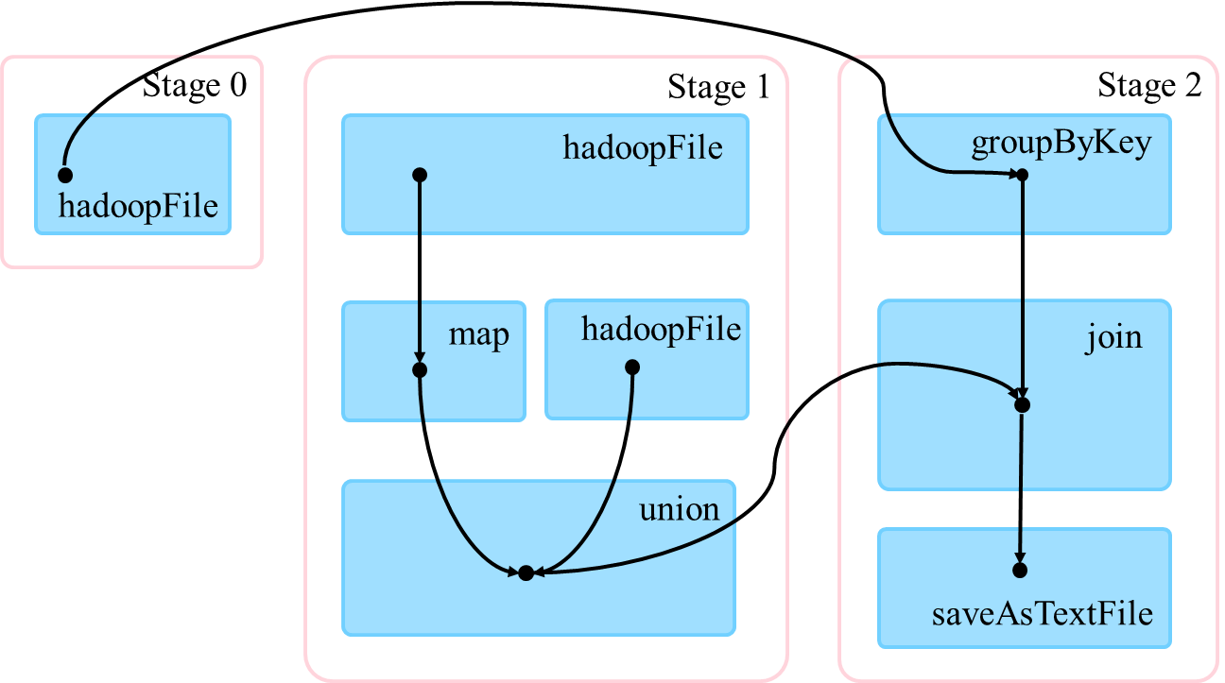
基于Operator DAG的Stage划分

Slide 44
Stage类型
ShuffleMapStage
输入/输出
输入可以是从外部获取数据，也可以是另一个ShuffleMapStage的输出
以Shuffle为输出，作为另一个Stage开始
特点
不是最终的Stage，在它之后还有其他Stage
它的输出一定需要经过Shuffle过程，并作为后续Stage的输入
在一个DAG里可能有该类型的Stage，也可能没有该类型Stage

Slide 45
Stage类型
ResultStage
输入/输出
其输入可以是从外部获取数据，也可以是另一个ShuffleMapStage的输出
输出直接产生结果或存储
特点
最终的Stage
在一个DAG里必定有该类型Stage
因此，一个DAG含有一个或多个Stage，其中至少含有一个ResultStage

Slide 46
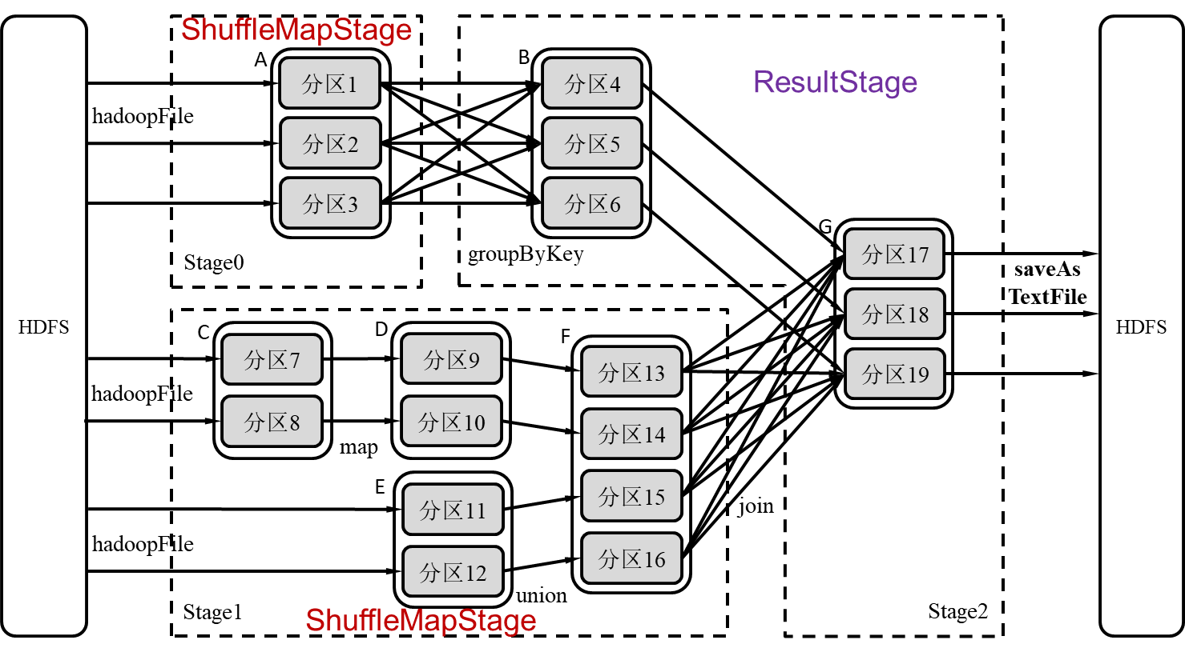
ShuffleMapStage vs. ResultStage

Slide 47
大纲
设计思想
体系架构
工作原理
Stage划分
Stage内部数据传输
Stage之间数据传输
应用与作业
容错机制
编程示例

Slide 48
Stage内部的特点
所有依赖关系都是窄依赖，可以实现pipeline方式进行数据传输

Slide 49
流水线（Pipeline）方式

Slide 50
Spark Pipeline vs. MapReduce Shuffle
与MapReduce中Shuffle方式不同，流水线方式不要求物化前序算子的所有计算结果
分区7通过map操作生成的分区9，并不需要物化分区9，而且可以不用等待分区8到分区10这个map操作的计算结束，继续进行union操作，得到分区13
如果采用MapReduce中的Shuffle方式，那么意味着分区7、8经map计算得到分区9、10并将这两个分区进行物化之后，才可以进行union

Slide 51
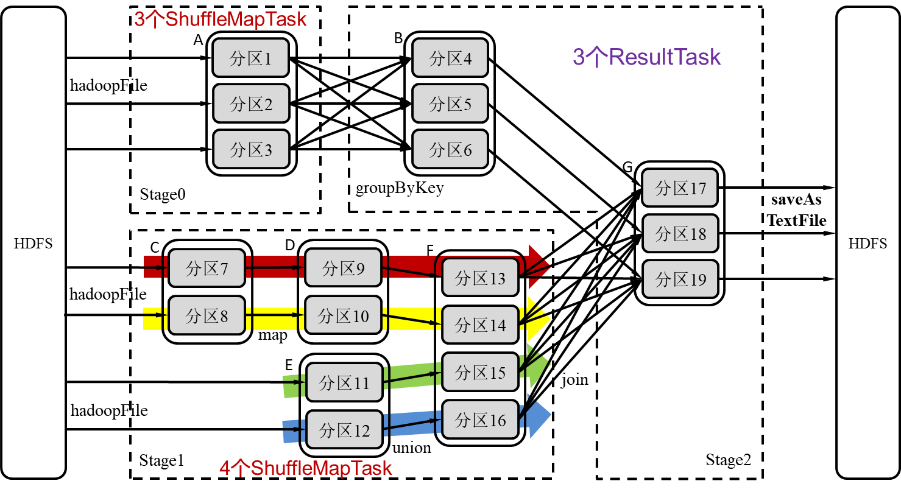
ShuffleMapTask vs. ResultTask

Slide 52
大纲
设计思想
体系架构
工作原理
Stage划分
Stage内部数据传输
Stage之间数据传输
应用与作业
容错机制
编程示例

Slide 53
Stage之间的特点
所有依赖关系都是宽依赖，不可以实现pipeline方式进行数据传输，只能Shuffle

Slide 54
Stage之间的Shuffle
Stage之间的数据传输需要进行Shuffle，该过程与MapReduce中的Shuffle类似
Shuffle过程可能发生在两个ShuffleMapStage之间，或者ShuffleMapStage与ResultStage之间
从Task的层面来看，该过程表现为两组ShuffleMapTask之间，或一组ShuffleMapTask与一组ResultTask之间的数据传输

Slide 55
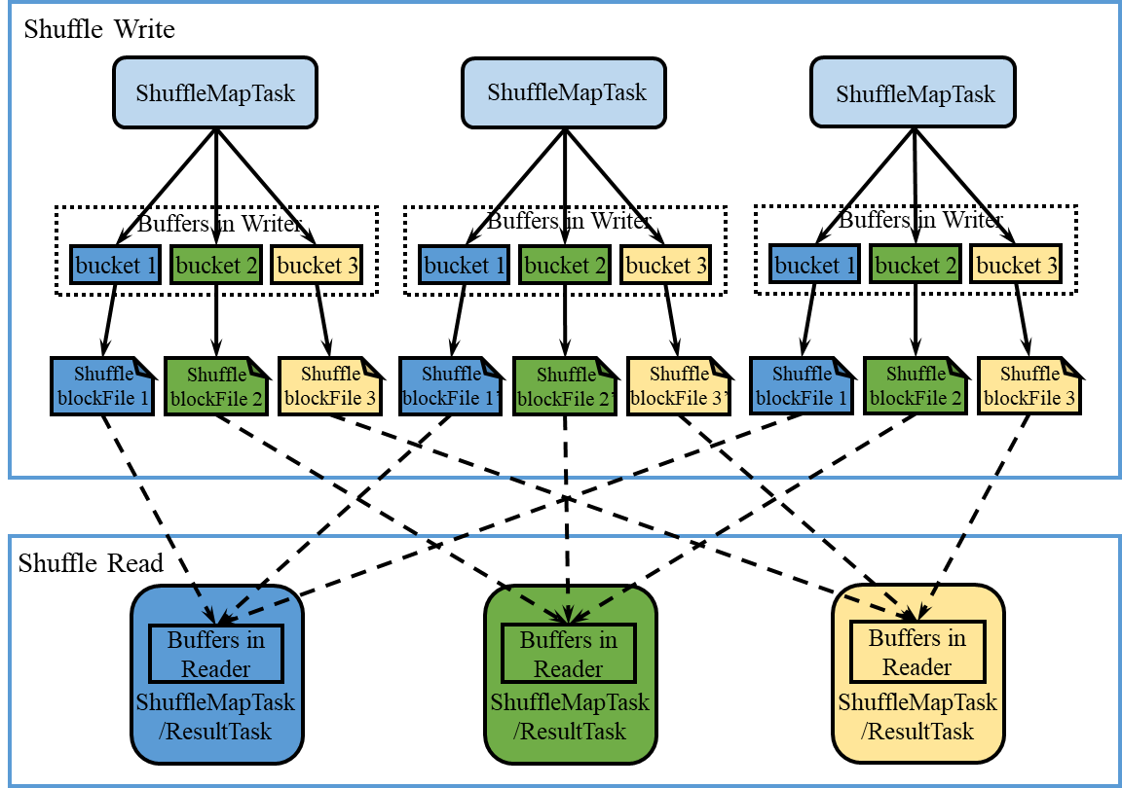
Spark Shuffle

Slide 56
Shuffle Write vs. Shuffle Read
在Shuffle Write阶段，ShuffleMapTask需要将输出RDD的记录按照partition函数划分到相应的bucket当中并物化到本地磁盘形成ShuffleblockFile，之后才可以在Shuffle Read阶段被拉取
在Shuffle Read阶段，ShuffleMapTask或ResultTask根据partiton函数读取相应的ShuffleblockFile，存入buffer并进行继续后续的计算

Slide 57
Shuffle vs. Pipeline
Stage之间：Shuffle
Stage内部：Pipeline
Shuffle
Pipeline
Shuffle
Pipeline

Slide 58
大纲
设计思想
体系架构
工作原理
Stage划分
Stage内部数据传输
Stage之间数据传输
应用与作业
容错机制
编程示例

Slide 59
应用与作业
Application：用户编写的Spark应用程序
Job：一个Job包含多个RDD及作用于相应RDD转换操作，其中最后一个为action
MapReduce vs. Spark
MapReduce中一个应用就是一个作业
Spark中的一个应用可以由多个作业来构成
名称 | MapReduce | Spark
应用 | Job | Application
作业 |  | Job/DAG
Notes:
Inside a given Spark application (SparkContext instance), multiple parallel jobs can run simultaneously if they were submitted from separate threads. By “job”, in this section, we mean a Spark action (e.g. save, collect) and any tasks that need to run to evaluate that action.

Slide 60
作业与任务
Stage：一个Job会分为多组Task，每组Task被称为Stage，或者也被称为TaskSet
Job的基本调度单位
代表了一组关联的、相互之间没有Shuffle依赖关系的任务组成的任务集
Task：运行在Executor上的工作单元
Notes:
Inside a given Spark application (SparkContext instance), multiple parallel jobs can run simultaneously if they were submitted from separate threads. By “job”, in this section, we mean a Spark action (e.g. save, collect) and any tasks that need to run to evaluate that action.

Slide 61
应用、作业与任务
逻辑执行角度
一个Application=一个或多个DAG
一个DAG=一个或多个Stage
一个Stage=若干窄依赖的RDD操作
物理执行角度
一个Application=一个或多个Job
一个Job=一个或多个TaskSet
一个TaskSet=多个没有Shuffle关系的Task
Job=DAG
Stage=TaskSet

Slide 62
逻辑概念与物理概念
 | 逻辑 | 物理
Application | DAG | Job
 | Stage | TaskSet
 | Operator | Task

Slide 63
大纲
设计思想
体系架构
工作原理
容错机制
编程示例

Slide 64
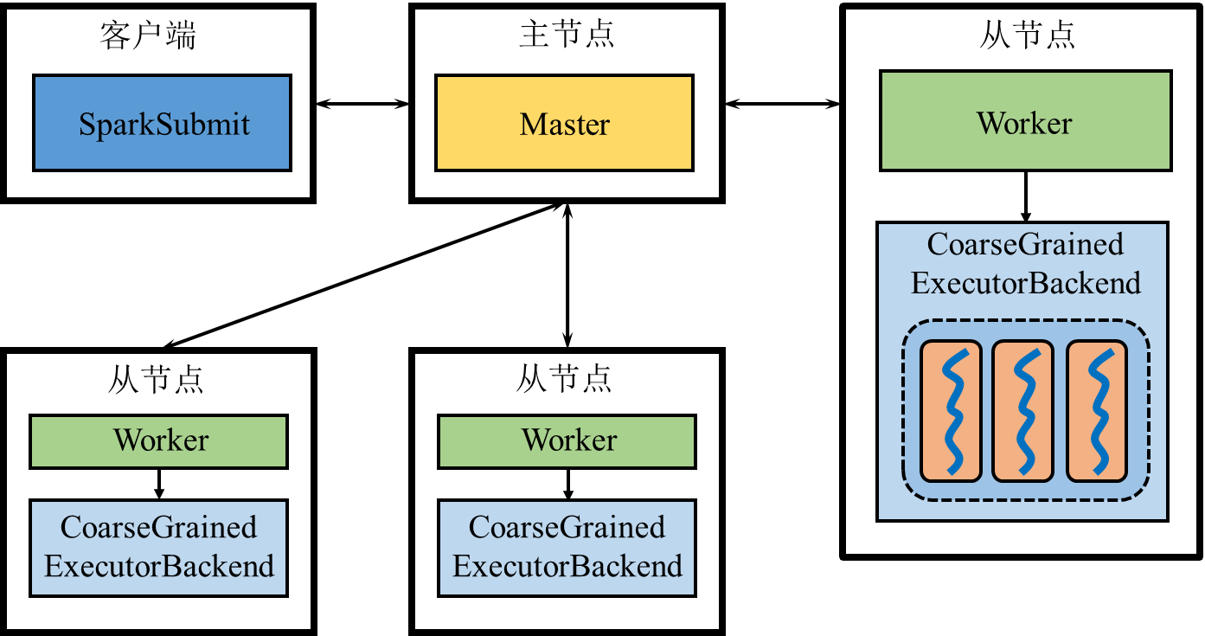
故障类型
Master故障：ZooKeeper配置多个Master
Worker故障
Executor故障
Driver故障：重启
Notes:
https://stackoverflow.com/questions/35815386/what-happens-when-spark-master-fails

Slide 65
大纲
设计思想
体系架构
工作原理
容错机制
RDD持久化
故障恢复
检查点
编程示例

Slide 66
RDD存储机制
由于计算过程中会不断地产生新的RDD，所以系统不能将所有的RDD都存在内存
一旦达到相应存储空间的阈值，Spark会使用置换算法（例如，LRU）将部分RDD的内存空间腾出
如果不做任何声明，这些RDD会被直接丢弃。但是，某些RDD在后续很可能会被再次使用

Slide 67
RDD存储机制
RDD提供的持久化接口
persist(StorageLevel)
接受StorageLevel类型参数，可配置各种级别
持久化后的RDD将会保留在工作节点的中，可重复使用
cache()：缓存
相当于persist(MEMORY_ONLY)

Slide 68
StorageLevel
MEMORY_ONLY
MEMORY_AND_DISK
MEMORY_ONLY_SER
MEMORY_AND_DISK_SER
DISK_ONLY
MEMORY_ONLY_2, MEMORY_AND_DISK_2

Slide 69
StorageLevel
MEMORY_ONLY：
在JVM中缓存Java的对象。如果内存不足，直接丢弃某些partition
MEMORY_AND_DISK：
在JVM中缓存Java的对象。如果内存不足，则将某些partitions写入到磁盘中
MEMORY_ONLY_SER：
在内存为每个partition存储一个byte数组，数组内容为当前partition中Java对象的序列化结果

Slide 70
StorageLevel
MEMORY_AND_DISK_SER：
与MEMORY_AND_DISK类似，但每个分区存储的是Java对象序列化后组成的byte数组
DISK_ONLY:
将每个分区的数据序列化到磁盘中
Notes:
堆栈

Slide 71
StorageLevel
MEMORY_ONLY_2：
与MEMORY_ONLY相同，但是每个分区备份到两台机器上
MEMORY_AND_DISK_2:
与MEMORY_AND_DISK相同，但是每个分区备份到两台机器上

Slide 72
大纲
设计思想
体系架构
工作原理
容错机制
RDD持久化
故障恢复
检查点
编程示例

Slide 73
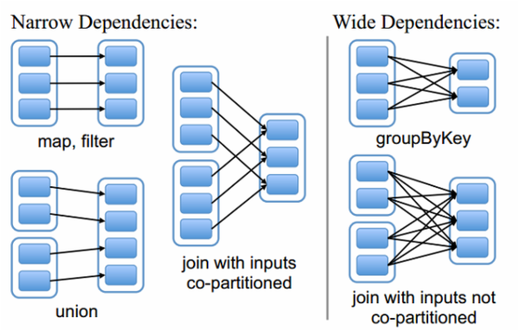
Lineage机制
RDD dependencies

Slide 74
Lineage机制
红色部分丢失，需重算紫色部分

Slide 75
基于RDD Lineage恢复
利用RDD Lineage的故障恢复
重新计算丢失分区
重算过程在不同节点之间可以并行
与数据库恢复的比较
RDD Lineage：记录粗粒度的操作
数据复制或者日志：记录细粒度的操作

Slide 76
大纲
设计思想
体系架构
工作原理
容错机制
RDD持久化
故障恢复
检查点
编程示例

Slide 77
检查点机制
前述机制的不足之处
Lineage可能非常长
RDD持久化机制保存到集群内机器的磁盘，并不完全可靠
检查点机制将RDD写入外部可靠的（本身具有容错机制）分布式文件系统，例如HDFS
在实现层面，写检查点的过程是一个独立的作业，在用户作业结束后运行

Slide 78
大纲
设计思想
体系架构
工作原理
容错机制
编程示例

Slide 79
Spark API
Structured Streaming
Mllib
(DataFrame-based)
GraphX
(DataFrame-based)
Spark SQL
SQL
Spark Streaming
Dataset
DataFrame
DStream
MLlib
(RDD-based)
GraphX
(RDD-based)
Spark Core
RDD

Slide 80
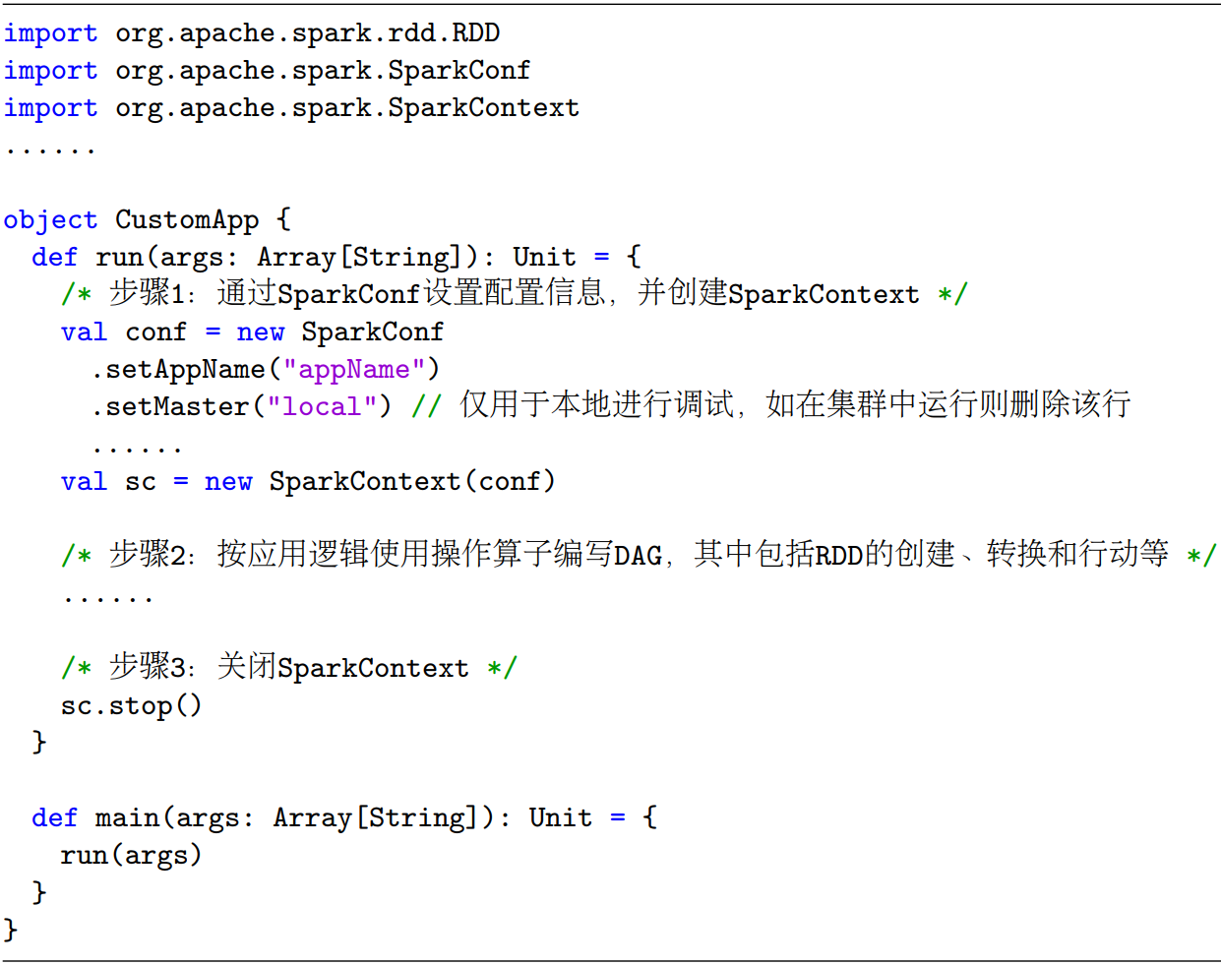
RDD API编程框架

Slide 81
大纲
设计思想
体系架构
工作原理
容错机制
编程示例
词频统计
关系表自然连接及其优化
网页链接排名
K均值聚类
检查点

Slide 82
词频统计
输入：一个包含大量单词的文本文件
输出：
文件中每个单词及其出现次数（频数）
每个单词和其频数占一行，单词和频数之间有间隔
输入 | 输出
An An My Me An An My He My My An My | An 5 He 1 Me 1 My 5

Slide 83
转换操作算子回顾
map、flatMap、groupByKey
“Hadoop is good”
“Spark is fast”
“Spark is better”
map(line => line.split(“ ”))
{“Hadoop”, “is”, “good”}
{“Spark”, “is”, “fast”}
{“Spark”, “is”, “better”}
“Hadoop is good”
“Spark is fast”
“Spark is better”
flatMap(line => line.split(“ ”))
“Hadoop” “is” “good”
“Spark” “is” “fast”
“Spark” “is” “better”
[“Hadoop”,1] [“is”,1] [“good”,1]
[“Spark”,1] [“is”,1] [“fast”,1]
[“Spark”,1] [“is”,1] [“better”,1]
groupByKey()
[“Hadoop”,1] [“is”,{1,1,1}]
[“good”,1] [“Spark”,{1,1}]
[“fast”,1] [“better”,1]
Notes:
Java的接口是maptoPair

Slide 84
解决方案
flatMap
将每行文本按分隔符拆分成单词
map
将每个单词映射为[单词, 1]键值对
groupByKey
将[单词, 1]键值对按单词进行分组
map
对组内每个单词的频数进行求和

Slide 85
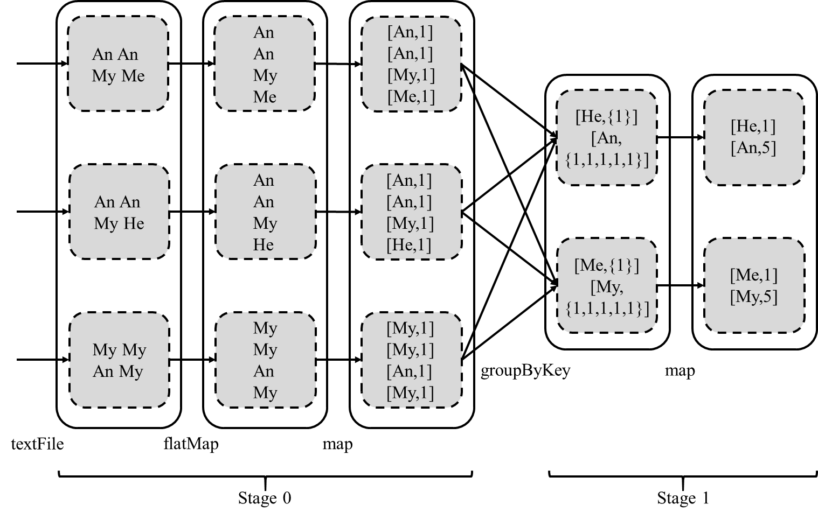
RDD Lineage
Spark提供比MapReduce更丰富的算子，更易于编程。

Slide 86
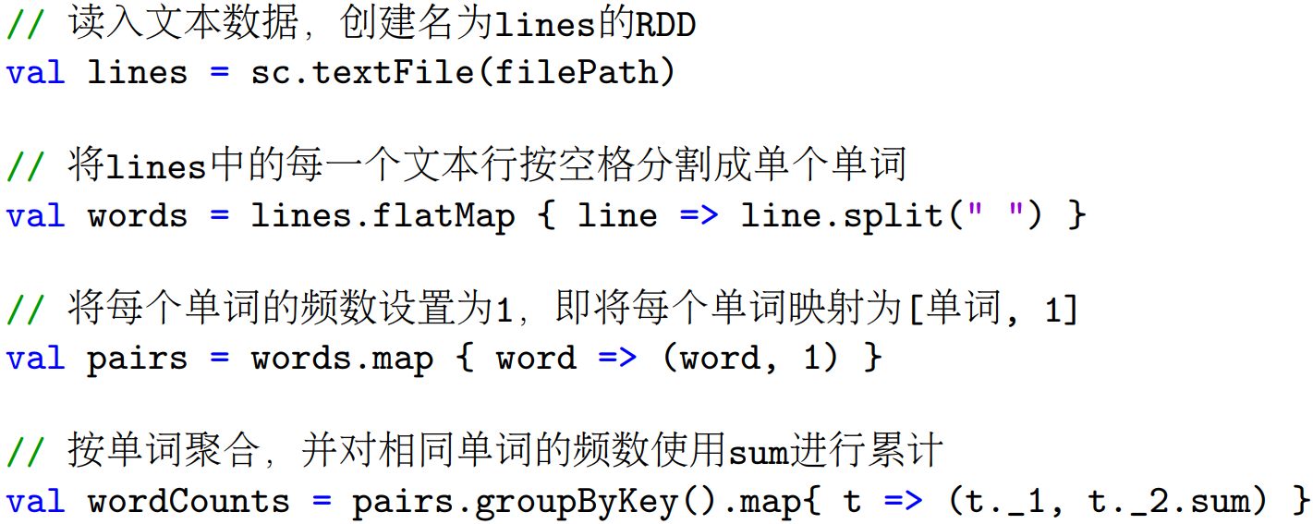
代码

Slide 87
优化方案
减少Shuffle数据量
(a) 优化前
(b) 优化后

Slide 88
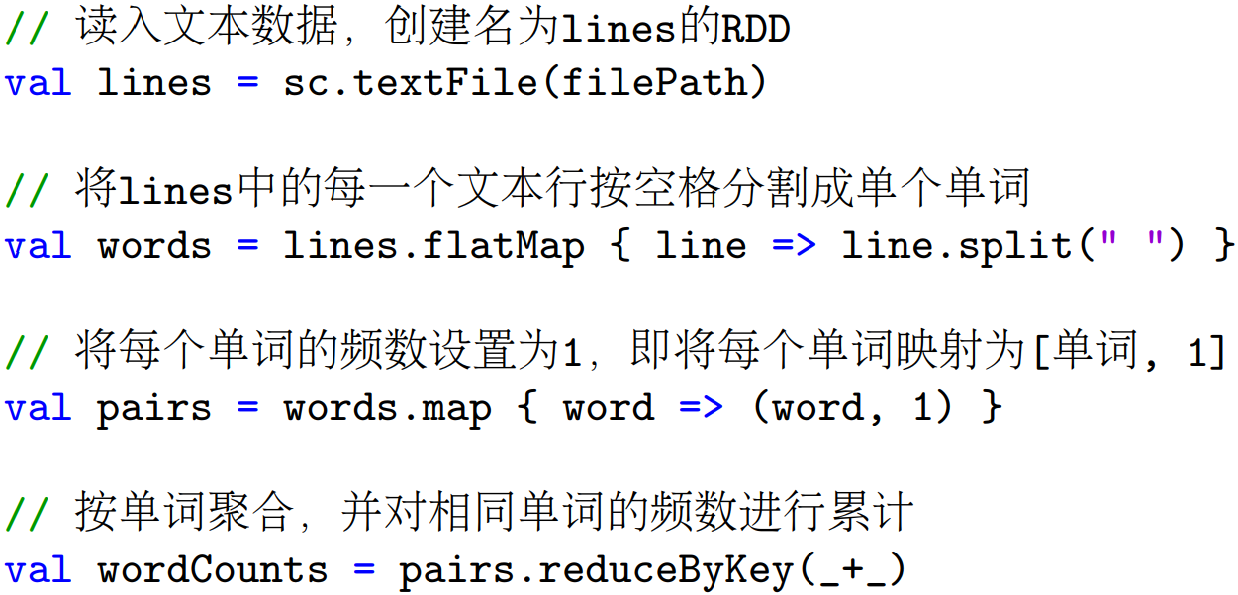
优化方案的代码
MapReduce要求用户自定义combine方法，
而Spark内置combine机制，简化了用户编程。

Slide 89
大纲
设计思想
体系架构
工作原理
容错机制
编程示例
词频统计
关系表自然连接及其优化
网页链接排名
K均值聚类
检查点

Slide 90
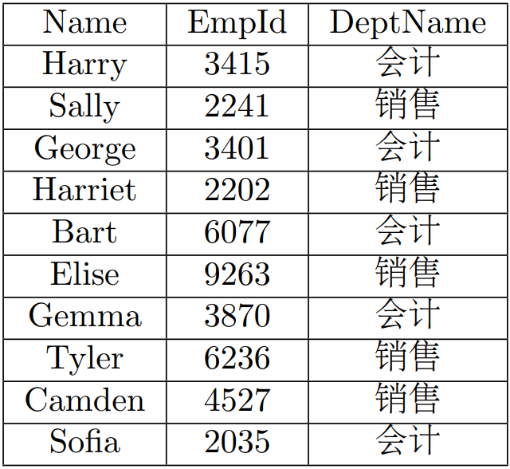
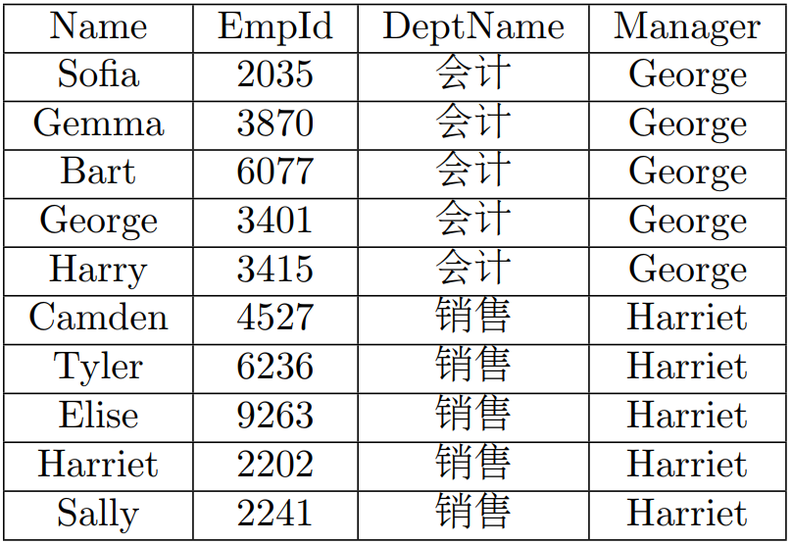
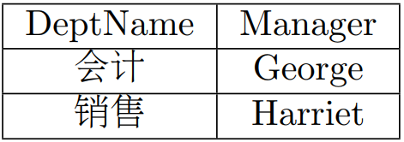
关系表的自然连接
输入：两个CSV文件，分别保存雇员表和部门表
输出：雇员表和部门表的自然连接结果
雇员表
雇员表⋈部门表
部门表

Slide 91
转换操作算子回顾
cogroup
[1,“Spark”]
[2, “MapReduce”]
cogroup
[1,{{“Spark”},{10,20}}]
[2,{{“MapReduce”},{30,40}}]
[1,10]
[1,20]
[2,30]
[2,40]

Slide 92
解决方案
map
将来自部门表的每个元组映射为[DeptName, Manager]键值对
将来自雇员表的每个元组映射为[DeptName, Name EmpId]键值对
cogroup
将雇员表和部门表按DeptName进行协同分组
flatMap
对组内具有相同DeptName的元组两两组合，得到自然连接结果

Slide 93
RDD Lineage
MapReduce要求用户显示标记每个元组来自哪张表，
而Spark可由2个算子分别处理2张关系表得到不同的RDD。

Slide 94
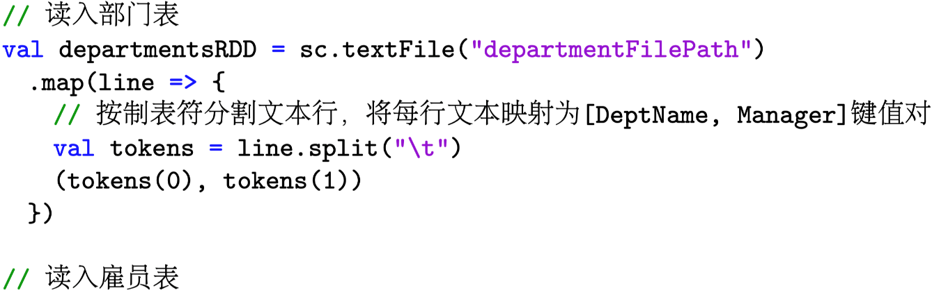
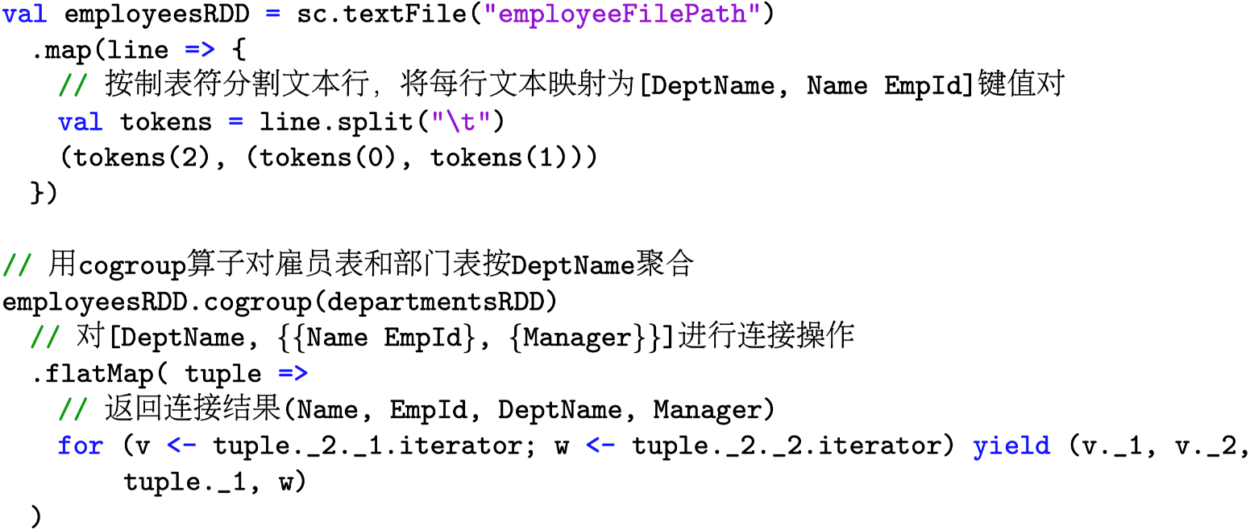
代码

Slide 95
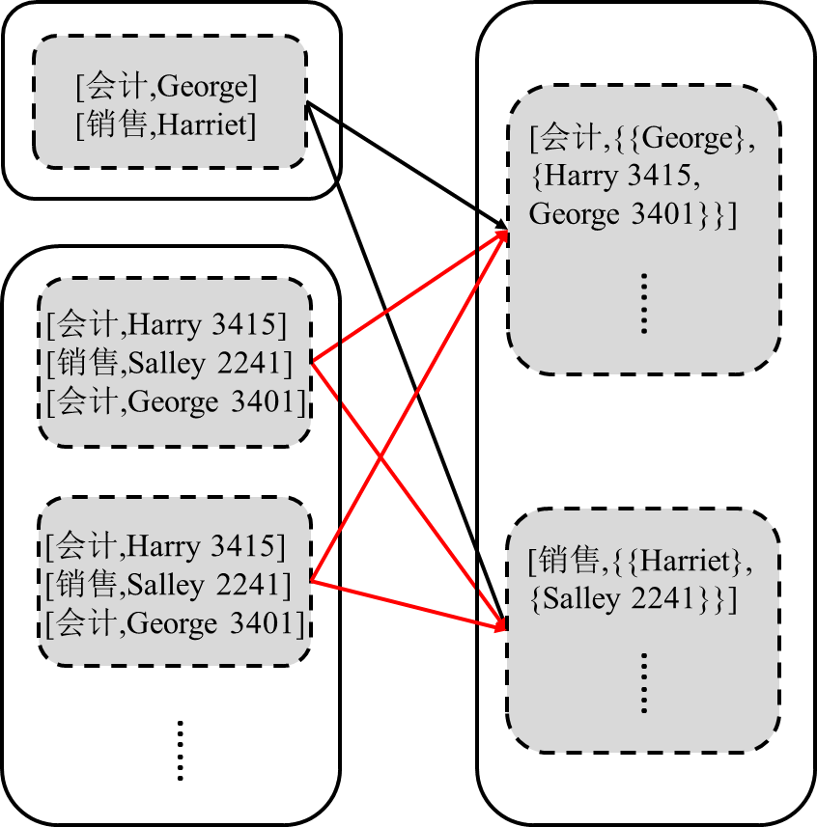
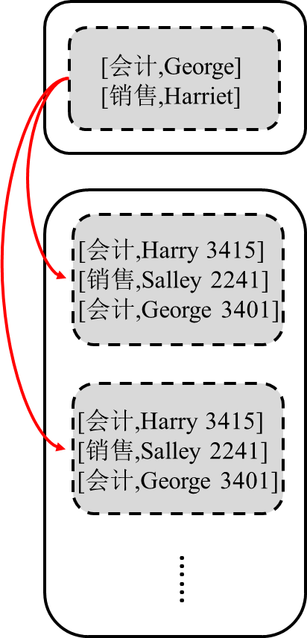

大表$⋈$小表
假如部门表比较小，雇员表非常大
雇员表的Shuffle开销非常大
优化方案
将“小表”广播出去，避免“大表”进行Shuffle
小表
小表
大表
大表
(a) Shuffle
(b) 广播

Slide 96
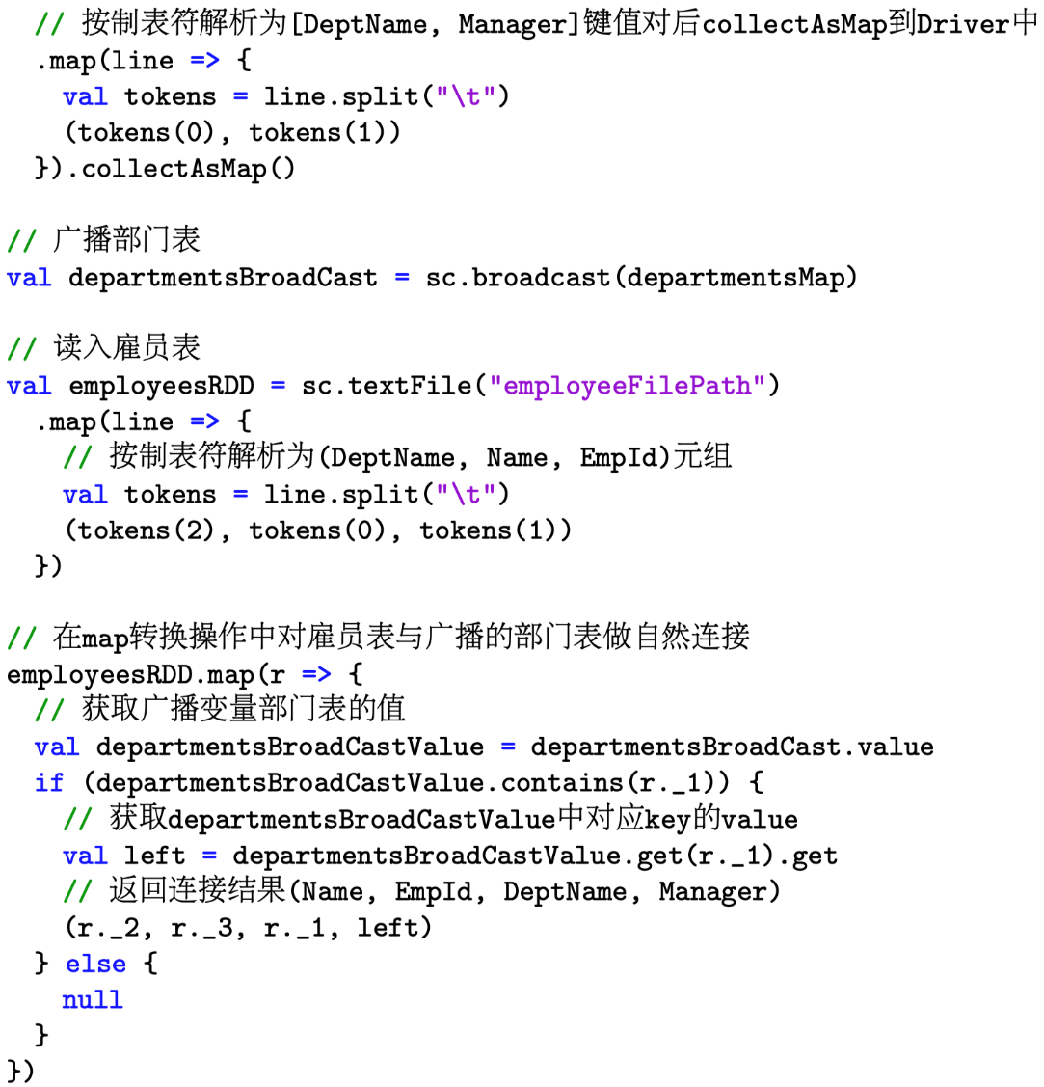
优化方案的代码

Slide 97
大纲
设计思想
体系架构
工作原理
容错机制
编程示例
词频统计
关系表自然连接及其优化
网页链接排名
K均值聚类
检查点

Slide 98
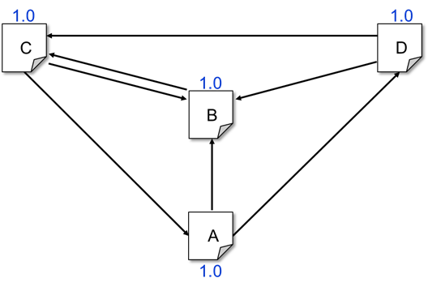
网页链接排名
输入：保存在文本文件中，一行为一项网页信息
网页信息：(网页名 网页排名值 (出站链接 出站链接的权重...))
输出：网页名及其排名值
输入 | 输出
A 1.0 B 1.0 D 1.0 B 1.0 C 1.0 C 1.0 A 1.0 B 1.0 D 1.0 B 1.0 C 1.0 | A 0.21436 B 0.36332 C 0.40833 D 0.13027

Slide 99
转换操作算子回顾
join、mapValues
[1,“Spark”]
[2, “MapReduce”]
[1,{“Spark”,10}]
[1,{“Spark”,20}]
[2,{“MapReduce”,30}]
[2,{“MapReduce”,40}]
join
[1,10]
[1,20]
[2,30]
[2,40]
[1,“Spark”]
[2, “MapReduce”]
mapValues( _ + “2.x” )
[1,“Spark 2.x”]
[2, “MapReduce 2.x”]

Slide 100
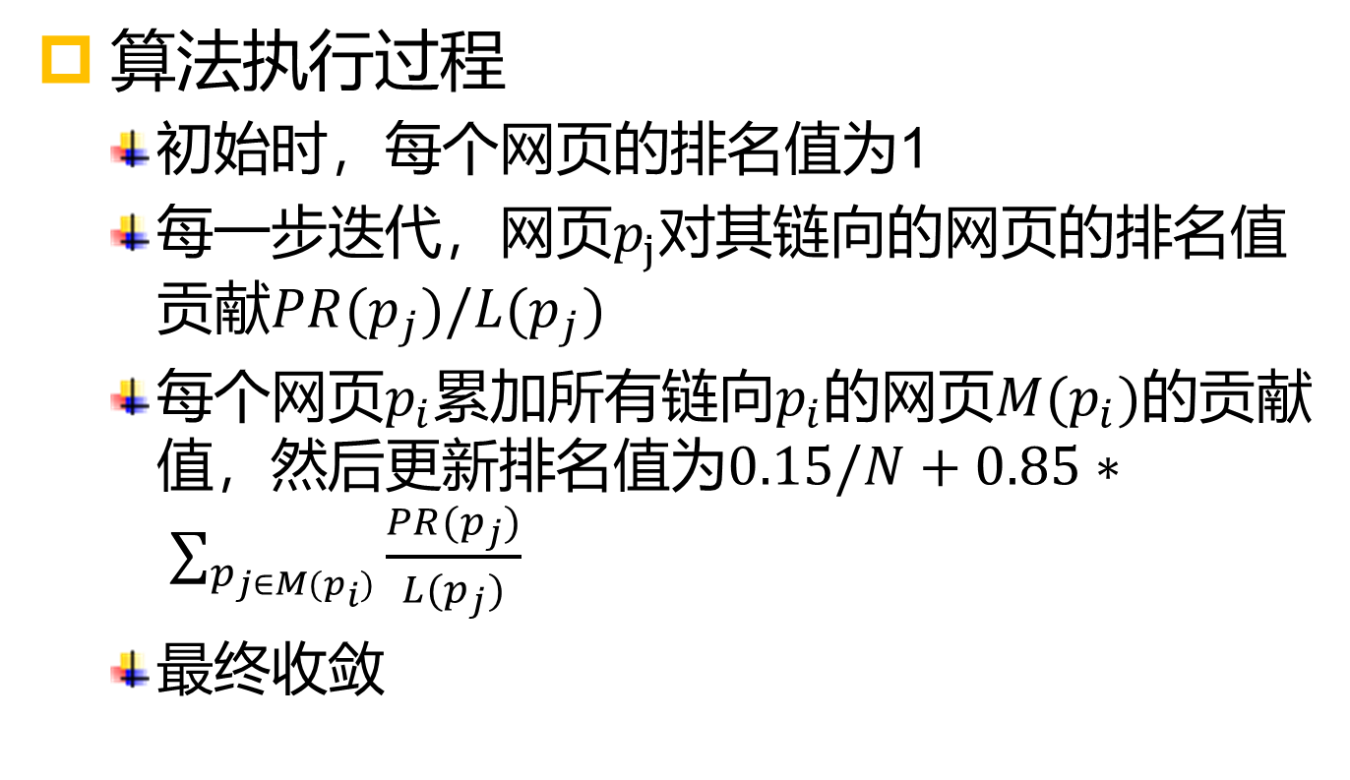
解决方案
算法执行过程
初始时，每个网页的排名值为1
每一步迭代，网页$p_{j}$对其链向的网页的排名值贡献$PR(p_{j})/L(p_{j})$
每个网页$p_{i}$累加所有链向$p_{i}$的网页${M(p}_{i})$的贡献值，然后更新排名值为$0.15/N+0.85∗ \sum_{p_{j∈M(p_{i})}}{\frac{PR(p_{j})}{L(p_{j})}}$
最终收敛
join、flatMap
reduceByKey、mapValues
整个迭代是一个Spark应用

Slide 101
RDD Lineage
MapReduce迭代间数据的传递需要借助读写HDFS来完成，
而Spark迭代间的RDD数据可以直接驻留在内存中。

Slide 102
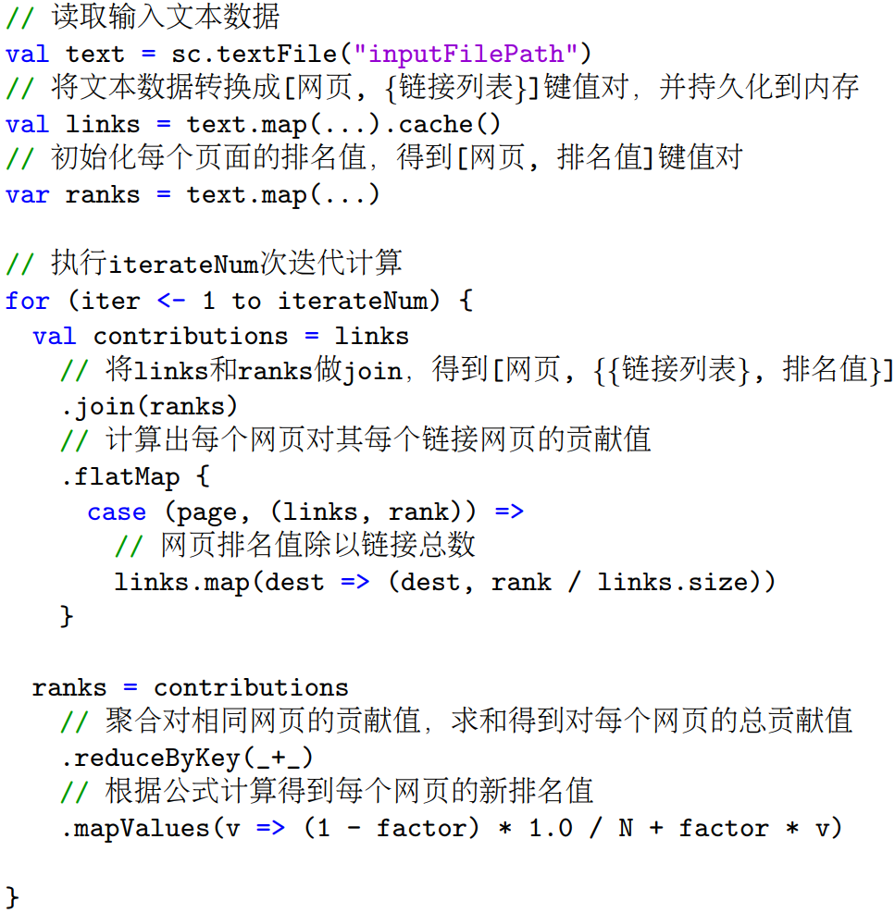
代码

Slide 103
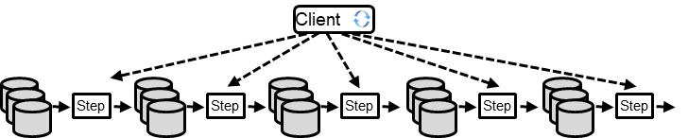

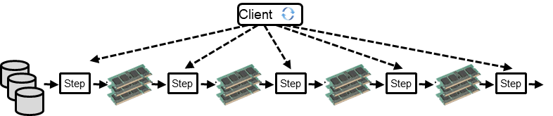

迭代比较
MapReduce每一迭代步骤(Step)结束时将结果写入HDFS，下一迭代步骤将该结果再次从HDFS读出。
迭代间反复读写HDFS开销大。
Spark每一迭代步骤(Step)结束时得到的RDD可以驻留在内存中直接作为下一迭代步骤的输入。
避免了迭代间反复读写磁盘。

Slide 104
大纲
设计思想
体系架构
工作原理
容错机制
编程示例
词频统计
关系表自然连接及其优化
网页链接排名
K均值聚类
检查点

Slide 105
K均值聚类
输入：两个文本文件，分别保存数据集和聚类中心集
数据集：每行为一个二维数据点及其类别标签
聚类中心集：每行为一个二维数据点
输出：数据点及其类别标签
数据集 | 聚类中心集 | 聚类结果
0,0 -1 1,2 -1 3,1 -1 8,8 -1 9,10 -1 10,7 -1 | 1,2 3,1 | 0,0 1.0 1,2 1.0 10,7 2.0 3,1 1.0 8,8 2.0 9,10 2.0

Slide 106
Naïve解决方案
算法执行过程
设定聚类中心数k。 例如，k=2
选取聚类中心
寻找每个数据点距 离最近的聚类中心
计算同属一个聚类 中心的数据点的新 的聚类中心
重复3-4直到满足迭 代终止条件
cogroup、flatMap
reduceByKey、map
整个迭代是一个Spark应用

Slide 107
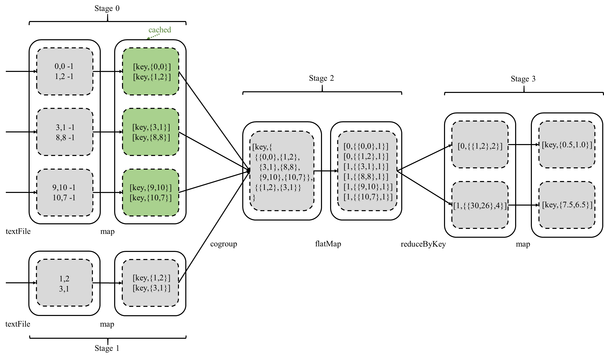
Naïve解决方案的RDD Lineage
特点：每个数据点都需要与所有聚类中心进行计算

Slide 108
优化方案
算法执行过程
设定聚类中心数k。 例如，k=2
选取聚类中心
寻找每个数据点距 离最近的聚类中心
计算同属一个聚类 中心的数据点的新 的聚类中心
重复3-4直到满足迭 代终止条件
collect
map
reduceByKey、map
collect
整个迭代是一个Spark应用

Slide 109
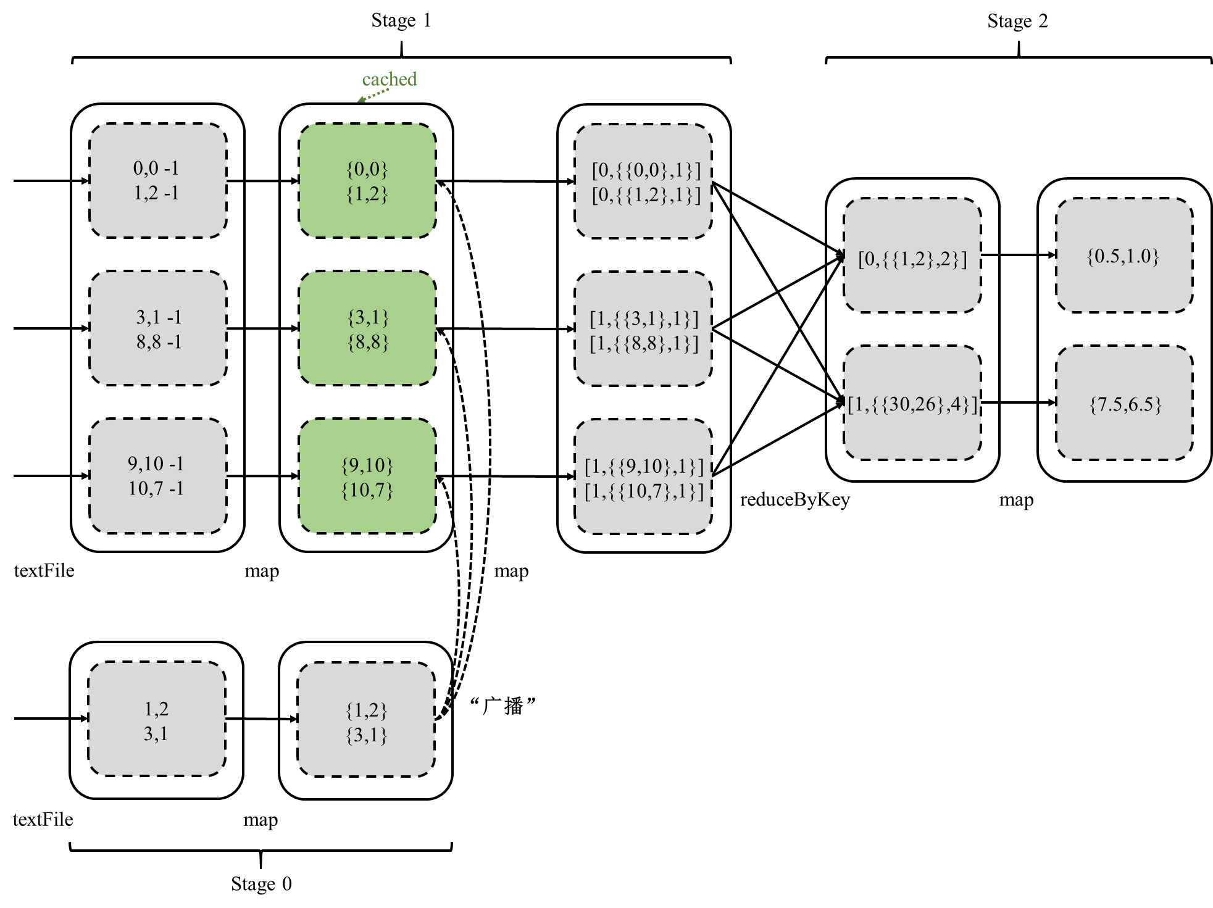
优化方案的RDD Lineage

Slide 110
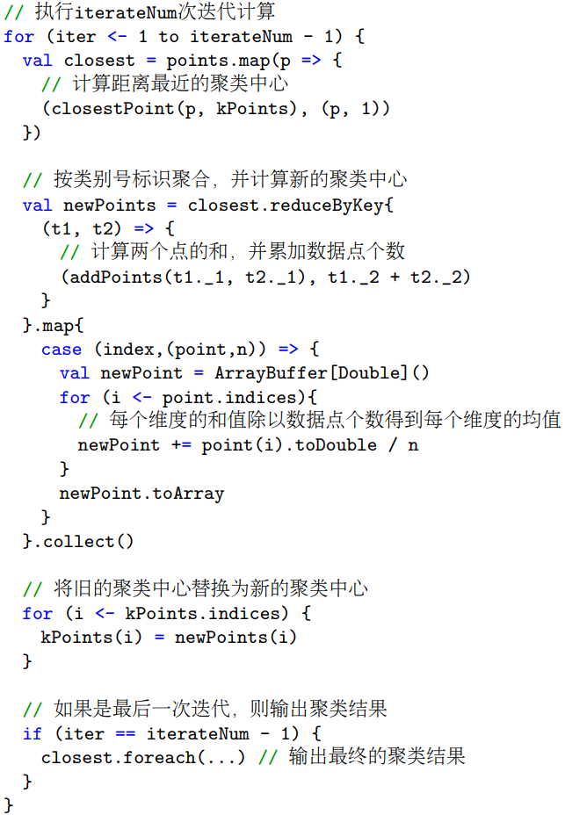
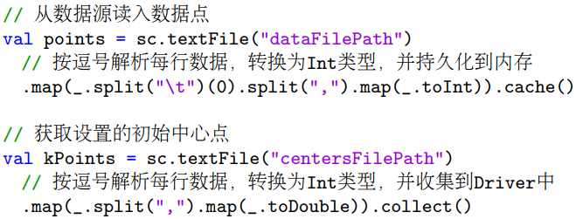
优化方案的代码

Slide 111
大纲
设计思想
体系架构
工作原理
容错机制
编程示例
词频统计
关系表自然连接及其优化
网页链接排名
K均值聚类
检查点

Slide 112
检查点
输入：保存在文本文件中，一行为一项网页信息
网页信息：(网页名 网页排名值 (出站链接 出站链接的权重...))
输出：网页名及其排名值
要求：每5轮迭代存一个网页排名的检查点
输入 | 输出
A 1.0 B 1.0 D 1.0 B 1.0 C 1.0 C 1.0 A 1.0 B 1.0 D 1.0 B 1.0 C 1.0 | A 0.21436 B 0.36332 C 0.40833 D 0.13027

Slide 113
解决方案
在每轮迭代中增加一个行动操作
写检查点操作发生在一个作业结束之后
迭代次数达到5的倍数时写检查点
每隔5轮迭代对网页排名写一次检查点
写检查点前缓存网页排名RDD
写检查点是一个独立的作业，写检查点前先缓存待写入检查点的RDD，以避免重复计算

Slide 114
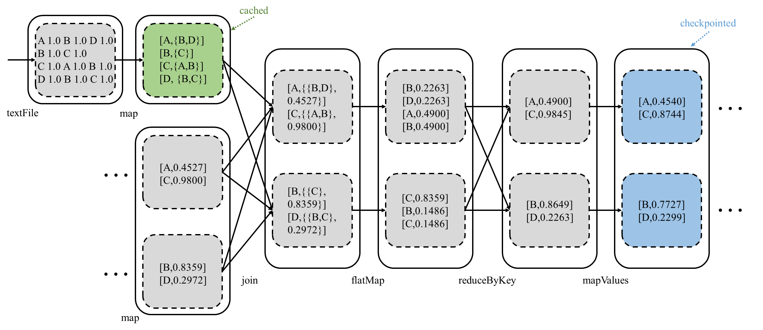
RDD Lineage

Slide 115
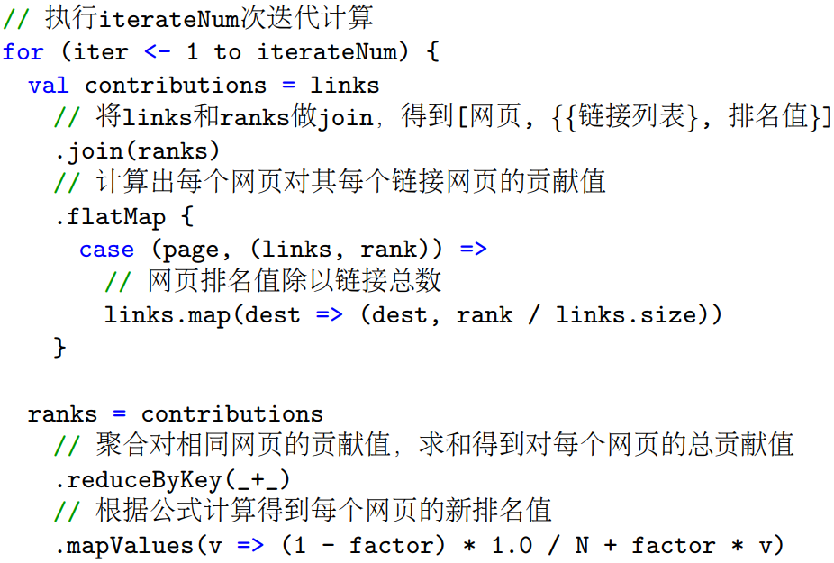
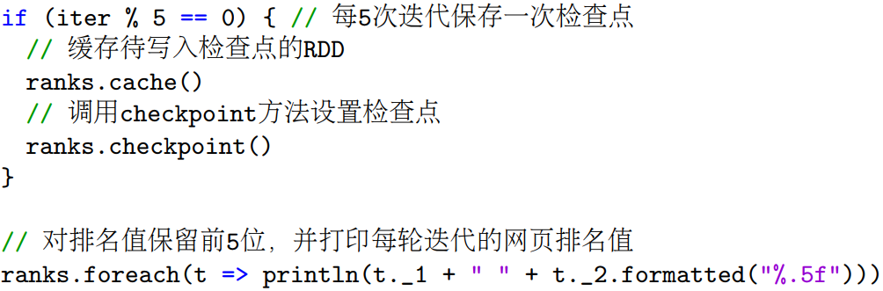
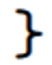
代码
…

Slide 116
课后阅读
学术论文
Zaharia, M., Chowdhury, M., Franklin, M. J., Shenker, S., & Stoica, I. (2010). Spark : Cluster Computing with Working Sets. In HotCloud (pp. 1–7).
Zaharia, M., Chowdhury, M., Das, T., Dave, A., Ma, J., Mccauley, M., … Stoica, I. (2012). Resilient Distributed Datasets : A Fault-Tolerant Abstraction for In-Memory Cluster Computing. In NSDI (pp. 15–28).

Slide 117
课后阅读
企业应用
Spark在美团的实践https://zhuanlan.zhihu.com/p/23092014
腾讯大学-Spark技术交流论坛https://daxue.qq.com/content/content/id/1544

Slide 118
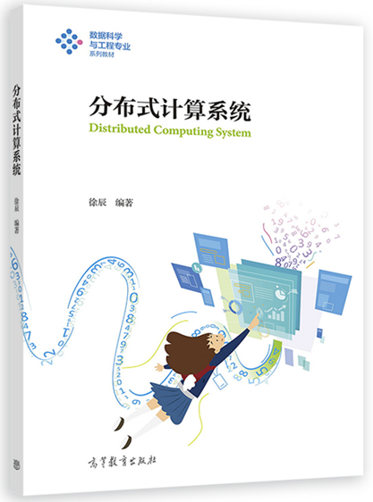

本章小结
设计思想
体系架构
工作原理
容错机制
编程示例

Slide 119
作业
习题（p105）：
基础题：1、4、5、9
编程题：11
要求：
结构清晰：配置SparkConf设备信息、DAG操作算子编写（包含RDD创建、转换和行动）、关闭SparkContext；
功能明确：单词去重
语言：伪代码、java、python、scala、shell等语言均可

